Slide 1



H E R A

Slide 2



Slide 3



Slide 4


Slide 5
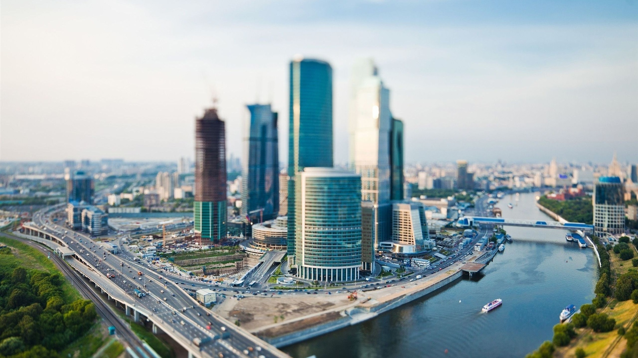


POR UMA NOVA HERA

